Slide 1
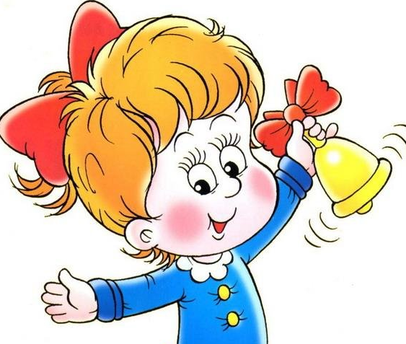
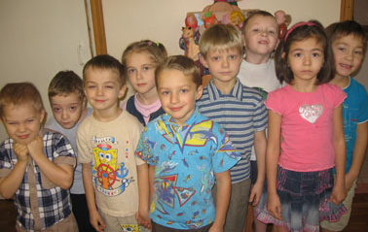
Адаптация к школьному обучению -
процесс перестройки познавательной, мотивационной, эмоционально - волевой сфер ребенка при переходе к школьному обучению.

Slide 2
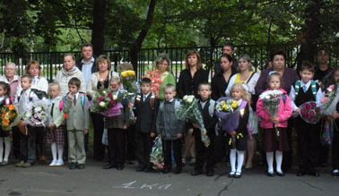
Адаптация
к школьному обучению
Физиологическая адаптация-
процесс привыкания организма ребенка
к новому режиму, требующий
напряжения всех физиологических
систем организма
Психологическая адаптация-
охватывает все стороны детской
психики: личностно-мотивационную,
волевую, учебно-познавательную
Личностная
или социальная
адаптация-
связана с желанием
и умением ребенка
принять новую роль –
школьника

Slide 3
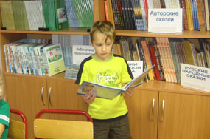
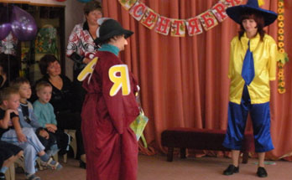
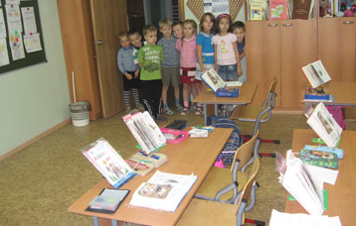
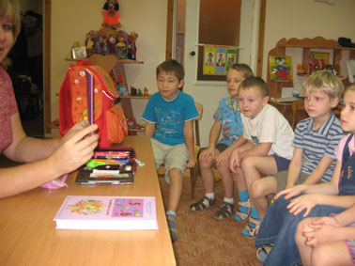
Чтобы будущие первоклассники успешно адаптировались необходимо формирование эмоционально положительного отношения к школе и желание учиться.
Для достижения этой цели разработана система мероприятий, которые
целенаправленно и последовательно проводятся в течение всего года:

Slide 4
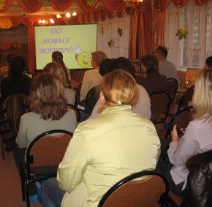
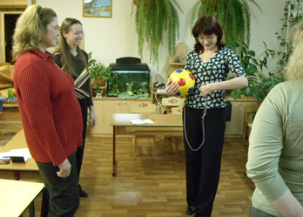
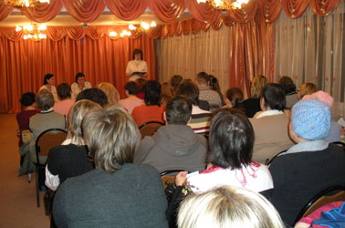
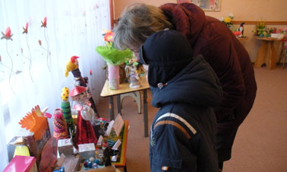
Работа с родителями

Slide 5
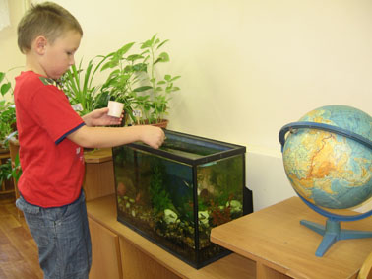
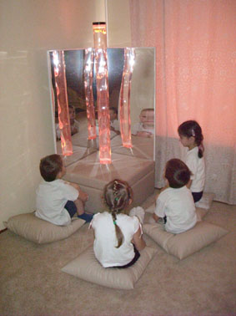
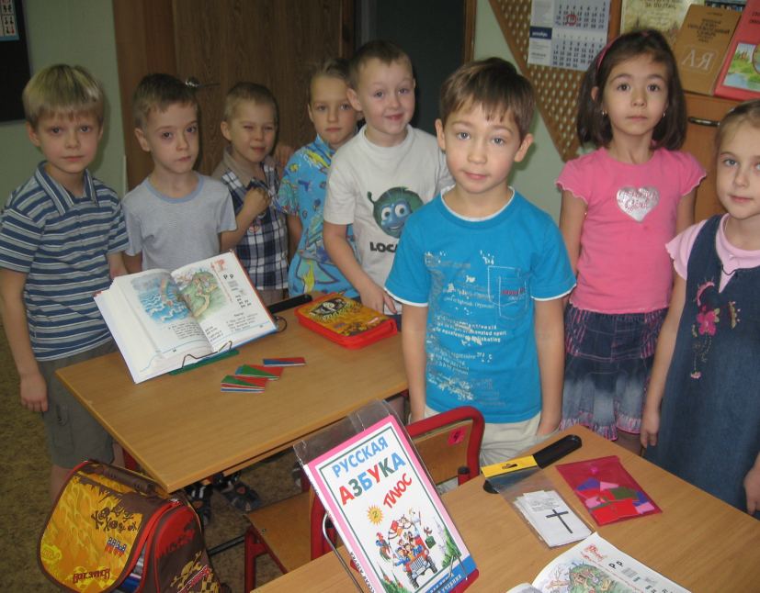
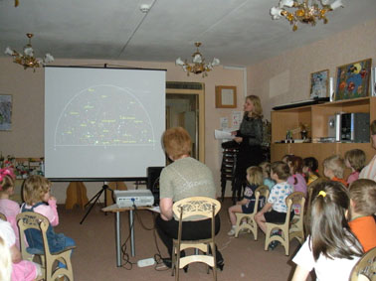
Выводы
К концу дошкольного возраста ребенок обладает высоким уровнем познавательного и личностного развития, сформированностью интегративных качеств, что позволяет ему успешно адаптироваться к школьному обучению.

Slide 6
УВАЖАЕМЫЕ КОЛЛЕГИ,
СПАСИБО ВСЕМ ЗА ВНИМАНИЕ.
ЖЕЛАЮ
САМОГО КРЕПКОГО ЗДОРОВЬЯ,
ОГРОМНЫХ ТВОРЧЕСКИХ
И
ПРОФЕССИОНАЛЬНЫХ УСПЕХОВ.

